Slide 1
Создание корпуса для автомодели (Часть 2)
Котелевец О.А., ПДО,
ТО «Конструкторское бюро»,
МБОУ ДО ЦТ «Мастер»

Slide 2
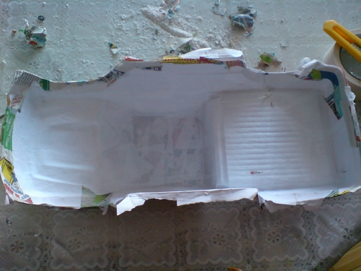
Когда все подсохнет, а это мы точно узнает тогда, когда бумага перестанет быть полупрозрачной

Slide 3
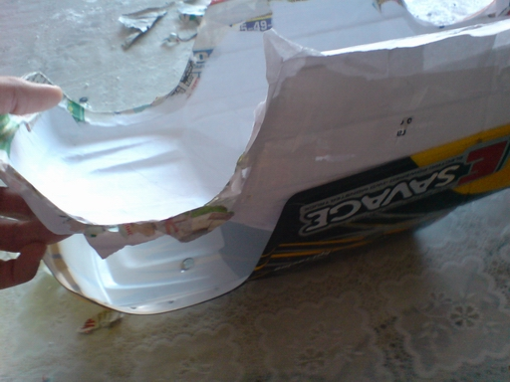
Теперь можем вытащить корпус и посмотреть что у нас получилось

Slide 4
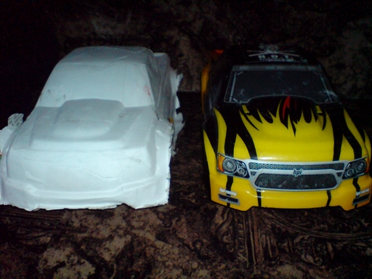

Slide 5
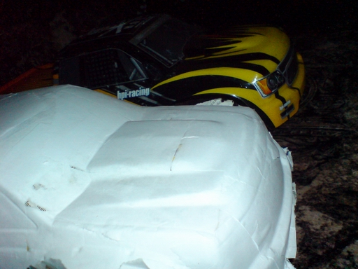
Далее нужно срезать все неровности

Slide 6
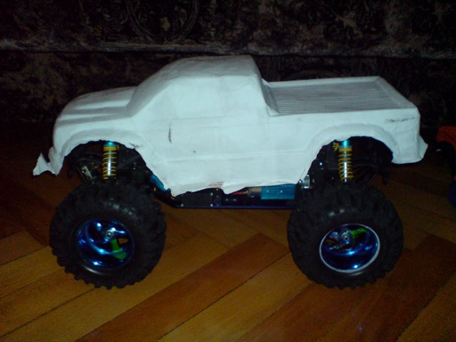

Slide 7
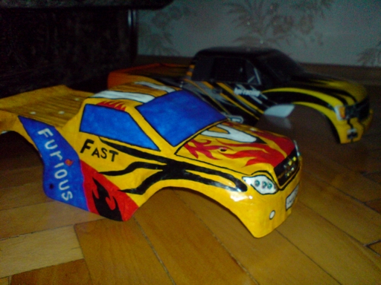
Когда корпус готов и никаких доработок не требует, мы можем его раскрасить как пожелаем, я раскрашивал гуашью и акрилом, а затем покрыл бесцветным лаком и вот что получилось:

Slide 8
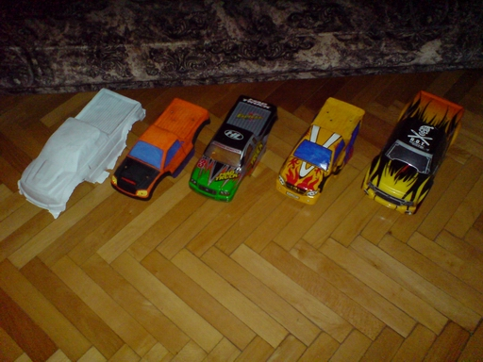

Slide 9
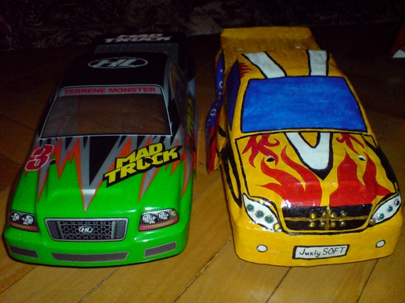

Slide 10
Спасибо за внимание, продолжение следует

